Slide 1
PHÒNG GIÁO DỤC VÀ ĐÀO TẠO QUẬN LONG BIÊN
TRƯỜNG TIỂU HỌC NGỌC LÂM
Môn: Đạo đức
Lớp 1
Bài 6: Nghiêm trang khi chào cờ

Slide 2
ÔN BÀI CŨ

Slide 3
Hoạt động 1: Quan sát

Slide 4
? Từng bạn trong tranh là người nước nào?

Slide 5
Hoạt động 2: Thảo luận

Slide 6
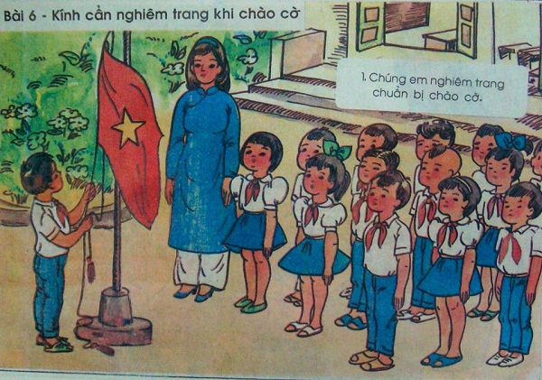
Giờ chào cờ đầu tuần

Slide 7
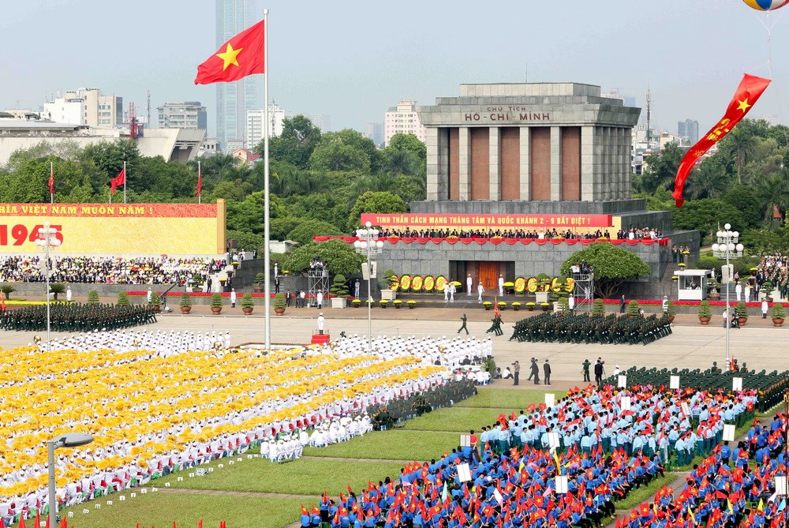
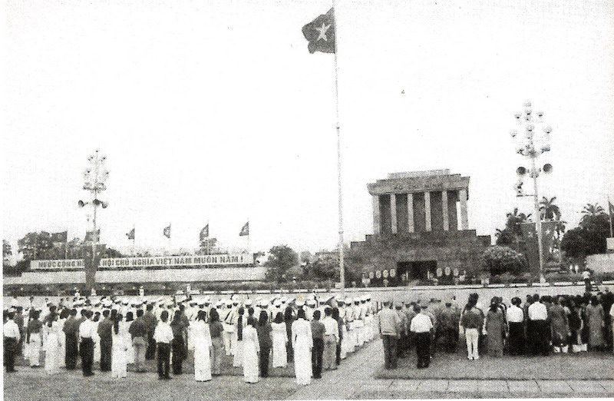
Chào cờ ở Lăng Bác

Slide 8
Bóng đá nữ Việt Nam vô địch Sea Games 29

